Slide 1
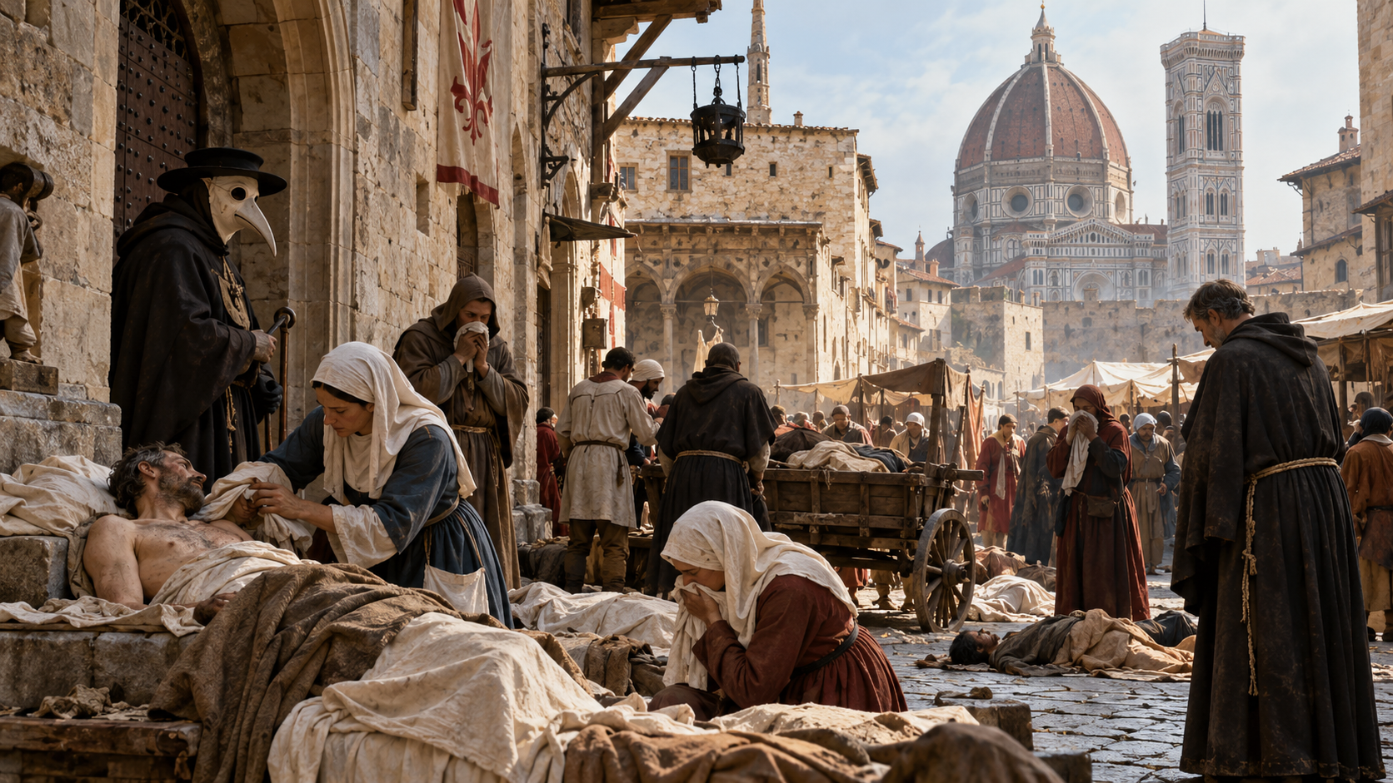
UNIVERZITA TRETIEHO VEKU
MOR
Choroba, ktorá
menila dejiny
Od čiernej smrti po súčasné epidemiologické hrozby
História • ľudské príbehy • veda • prevencia
Obrazová rekonštrukcia vytvorená pomocou AI
01

Slide 2
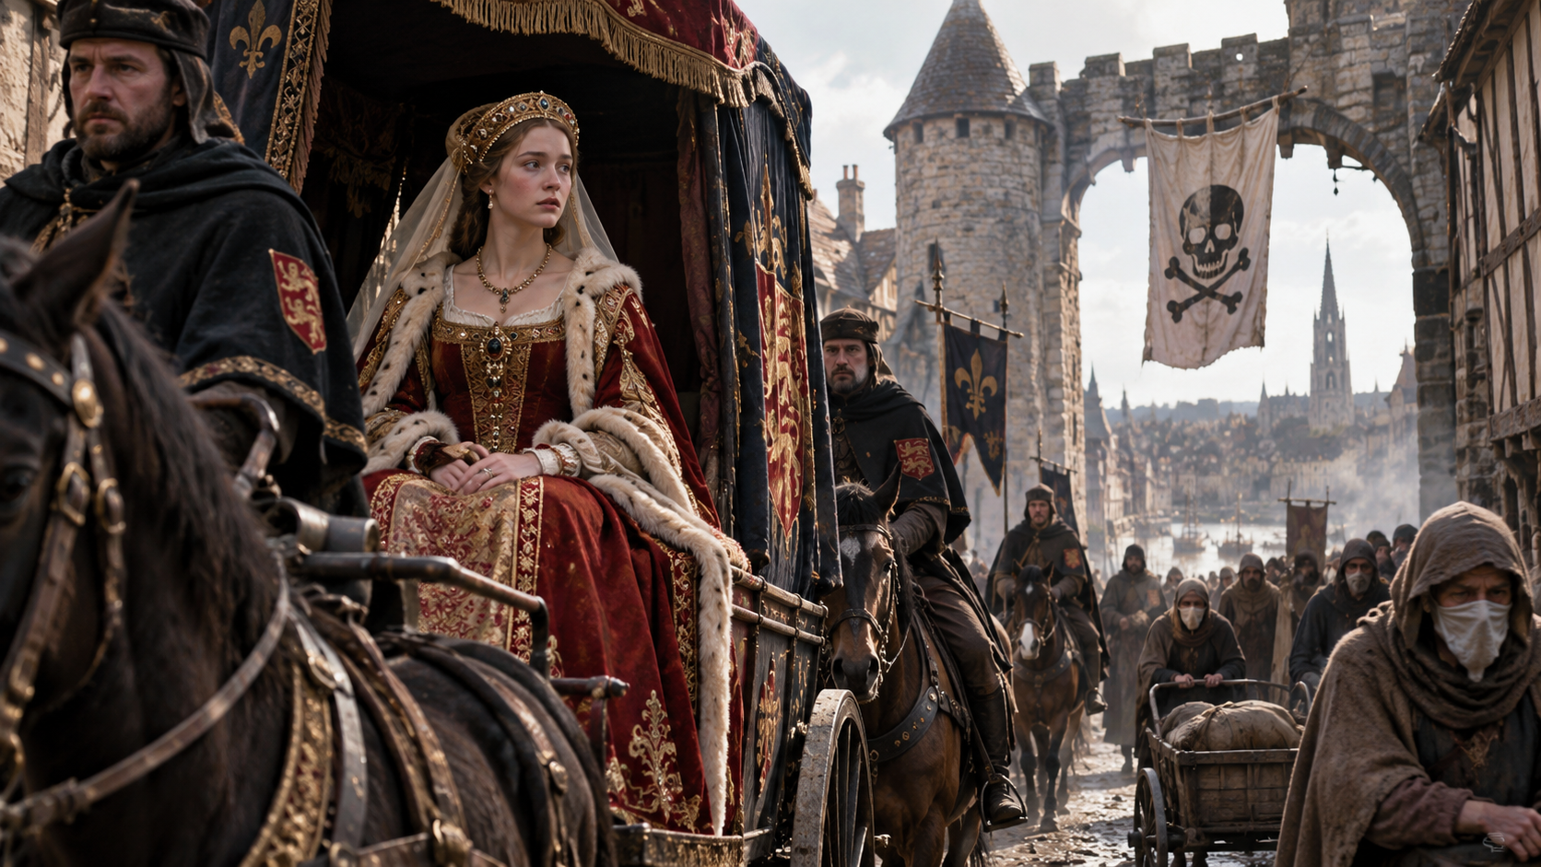
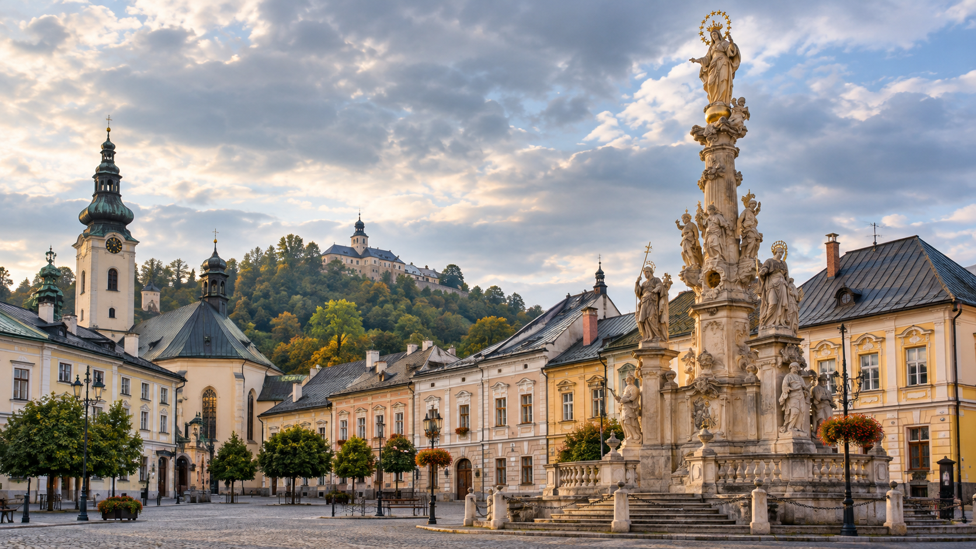
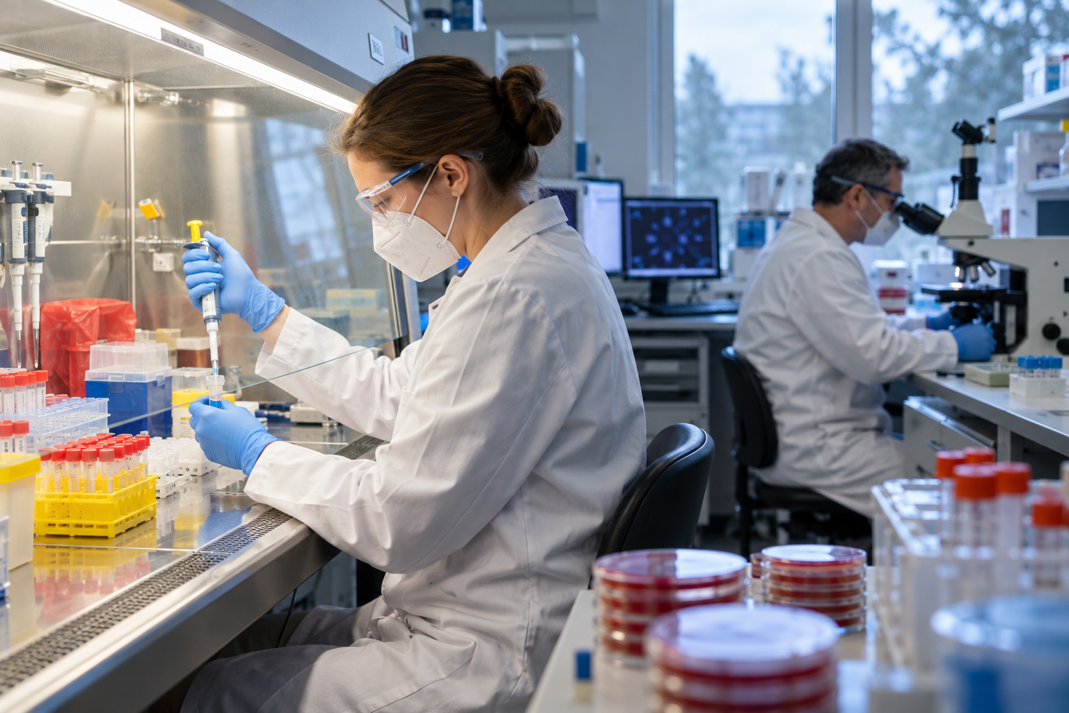
ÚVOD
Mapa prednášky
01
Čo je mor?
02
Čierna smrť
03
Ľudské príbehy
Pôvodca a prenos
Európa 14. storočia
Joan a Dekameron
04
Slovensko
05
Veda a liečba
06
Mor dnes
Epidémie a morové stĺpy
Od karantény k antibiotikám
Riziko a prevencia
Univerzita tretieho veku • Mor – choroba, ktorá menila dejiny
02
02

Slide 3
ÚVOD
Prečo sa o more hovorí aj dnes?
Ako je možné, že choroba, ktorá v stredoveku zabíjala milióny ľudí, stále existuje?
Mor nezmizol
Pôvodca prežíva v prírodných ohniskách.
Dnešná medicína
Máme diagnostiku a účinné antibiotiká.
Dôkazy sú dôležité
Podozrenie nie je potvrdená epidémia.
Historická scéna je umeleckou rekonštrukciou, nie dobovou fotografiou.
Univerzita tretieho veku • Mor – choroba, ktorá menila dejiny
03
03

Slide 4
ZÁKLADY
Čo vlastne spôsobuje mor?
Yersinia pestis
Baktéria, ktorá sa v prírode udržiava najmä medzi malými cicavcami a ich blchami.
Prírodné ohnisko
malé cicavce a blchy
Prenos na človeka
blšie uhryznutie / kontakt
Ochorenie
bubonický, septikemický alebo pľúcny mor
Laboratórna fotografia je ilustračná; nezobrazuje konkrétny výskumný ústav.
Univerzita tretieho veku • Mor – choroba, ktorá menila dejiny
04
04

Slide 5
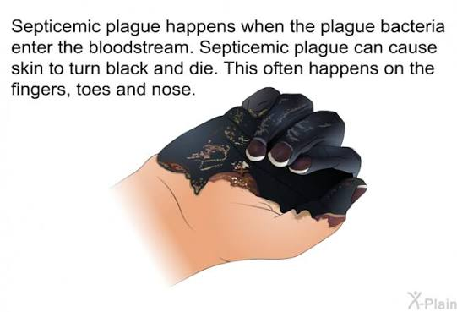
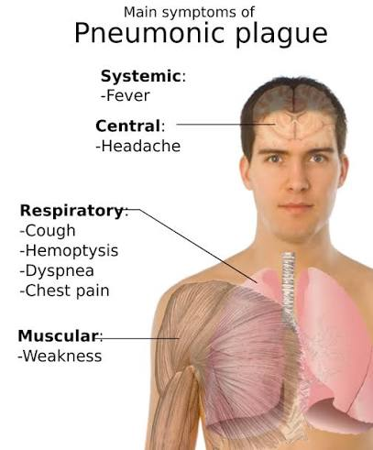
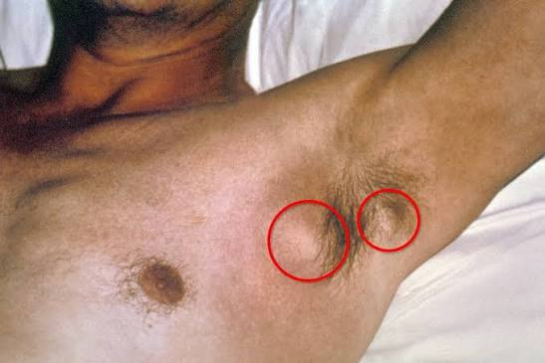
ZÁKLADY
Tri klinické formy moru
Bubonický
Septikemický
Pľúcny
Horúčka, slabosť a bolestivé zdurenie lymfatických uzlín. Najčastejšie po uhryznutí infikovanej blchy.
Infekcia sa šíri krvou a môže viesť k závažnému celkovému stavu.
Závažné postihnutie pľúc; môže sa prenášať medzi ľuďmi pri blízkom kontakte.
Pri všetkých formách je rozhodujúce rýchle rozpoznanie a odborná liečba.
Obrazové scény sú ilustračné; nejde o klinické fotografie pacientov.
Univerzita tretieho veku • Mor – choroba, ktorá menila dejiny
05
05

Slide 6
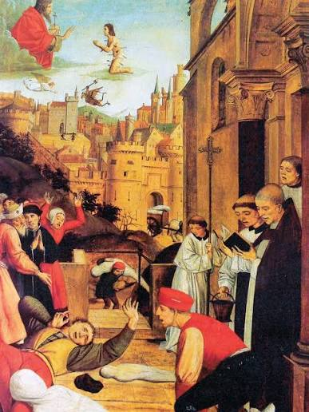
DEJINY
Prečo bol mor kedysi taký nebezpečný?
Neznámy pôvodca
Ľudia nepoznali baktérie ani úlohu bĺch.
Chýbajúca liečba
Antibiotiká ešte neexistovali.
Slabá diagnostika
Choroby sa často zamieňali a príčiny smrti neboli jasné.
Prepojený svet
Obchod, lode a cesty pomáhali nákaze šíriť sa.
Historická rekonštrukcia stredovekého mesta.
Univerzita tretieho veku • Mor – choroba, ktorá menila dejiny
06
06

Slide 7
DEJINY
Tri veľké morové pandémie
541
1347–1353
19. st.
Justiniánsky mor
Čierna smrť
Tretia pandémia
Byzantská ríša a Stredomorie
Demografická katastrofa v Európe
Šírenie cez obchodné prístavy
Rozsah strát sa líši podľa obdobia a regiónu; historické odhady treba interpretovať opatrne.
Univerzita tretieho veku • Mor – choroba, ktorá menila dejiny
07
07

Slide 8
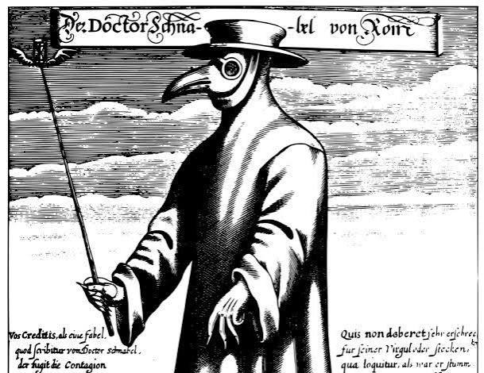
DEJINY
Čierna smrť – Európa v rokoch 1347–1353
Čo sa zmenilo?
Straty obyvateľstva v mestách aj na vidieku.
Narušenie obchodu, poľnohospodárstva a rodinného života.
Strach, neistota a hľadanie vinníkov.
Zmeny v pracovných a spoločenských vzťahoch.
Obrazová rekonštrukcia; historická realita sa líšila podľa miesta a obdobia.
Univerzita tretieho veku • Mor – choroba, ktorá menila dejiny
08
08

Slide 9
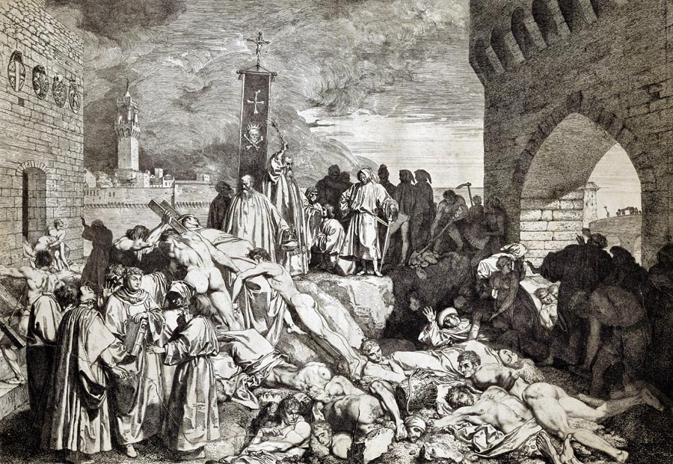
ĽUDSKÉ PRÍBEHY
Ako sa žilo počas čiernej smrti?
Rodina
Strata blízkych a obavy o deti či rodičov.
Mesto
Obmedzený obchod, prázdne ulice, neistota.
Starostlivosť
Niektorí ľudia riskovali život pri pomoci chorým.
Viera a strach
Modlitby, procesie a hľadanie zmyslu katastrofy.
Umelecká rekonštrukcia historickej situácie.
Univerzita tretieho veku • Mor – choroba, ktorá menila dejiny
09
09

Slide 10
ĽUDSKÉ PRÍBEHY
Joan Plantagenetová: svadba, ktorá sa neuskutočnila
Anglická princezná
1333/34 – 1348
V roku 1348 cestovala do Kastílie, kde sa mala vydať za princa Pedra.
Jej sprievod sa zastavil v Bordeaux, kde sa šíril mor.
Zomrela 2. septembra 1348, ešte pred svojimi pätnástimi narodeninami.
Kráľovský pôvod neposkytoval ochranu pred epidémiou.
Ilustračná rekonštrukcia cesty princeznej; nie je to jej historický portrét.
Univerzita tretieho veku • Mor – choroba, ktorá menila dejiny
10
10

Slide 11
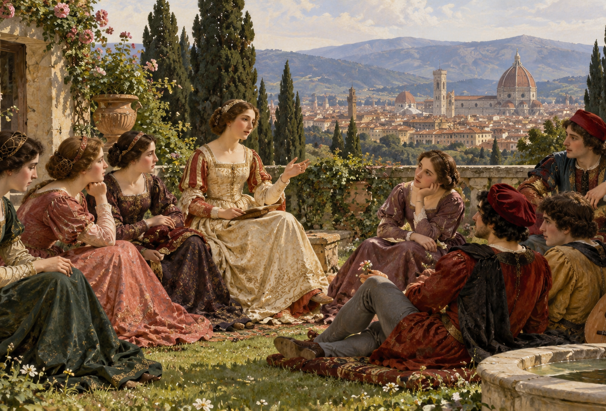
ĽUDSKÉ PRÍBEHY
Dekameron: príbehy rozprávané v tieni moru
Giovanni Boccaccio
okolo 1349–1353
Sedem žien a traja muži opúšťajú Florenciu zasiahnutú morom.
Na vidieku si počas desiatich dní rozprávajú sto príbehov.
Príbehy hovoria o láske, dôvtipe, peniazoch, viere aj ľudských slabostiach.
Ilustračná rekonštrukcia skupiny rozprávačov; nie je historickou ilustráciou z rukopisu.
Univerzita tretieho veku • Mor – choroba, ktorá menila dejiny
11
11

Slide 12
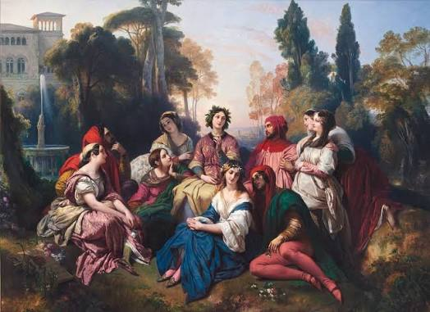
ĽUDSKÉ PRÍBEHY
Čo nám Dekameron hovorí o stredovekej spoločnosti?
Strach a neistota
Rozpad väzieb
Ľudia reagujú na hrozbu rozdielne.
Niektorí opúšťajú chorých príbuzných.
Potreba spoločenstva
Pestrý svet ľudí
Príbehy a pravidlá obnovujú každodennosť.
Láska, humor, obchod, moc aj solidarita.
Štatistika ukazuje rozsah; príbehy približujú ľudský rozmer.
Univerzita tretieho veku • Mor – choroba, ktorá menila dejiny
12
12

Slide 13
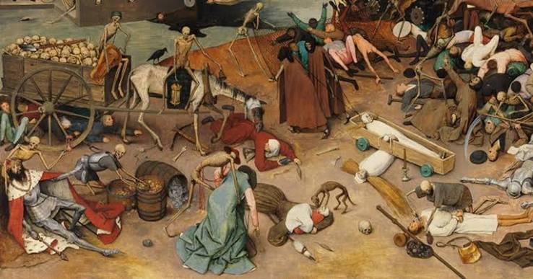
DEMOGRAFIA
Čierna smrť v číslach: rozsah katastrofy
Európa, približne 1347–1353
Odhady historikov: zomrelo približne 30–50 % obyvateľstva Európy.
30–50 %
~46 %
Milióny
odhadovaný podiel obetí v Európe
odhadovaný pokles populácie Anglicka 1348–1351
mŕtvych v priebehu niekoľkých rokov
Čísla sú odhady: stredoveké záznamy sú neúplné a úmrtnosť sa výrazne líšila medzi regiónmi.
Zdroje: DeWitte, 2011 (PMC); University of Oxford, The Black Death and European Expansion; Jedwab, Johnson & Koyama, 2022.
Univerzita tretieho veku • Mor – choroba, ktorá menila dejiny
25

Slide 14
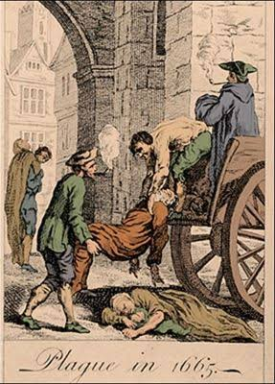
DEMOGRAFIA
Anglicko: demografický otras v priebehu troch rokov
Ilustračné historické odhady počtu obyvateľov (milióny)
≈ −46 %
4,8 mil.
2,6 mil.
1348
1351
Odhady pre Anglicko: približne 4,8 mil. v roku 1348 a 2,6 mil. v roku 1351. Neznamená to vyhynutie krajiny; išlo o prudký populačný prepad.
Niektoré osady sa vyľudnili.
Zdroj: University of Oxford, The Black Death and European Expansion; Broadberry et al. (2015), ako sumarizuje Oxford Academic.
Univerzita tretieho veku • Mor – choroba, ktorá menila dejiny
26

Slide 15
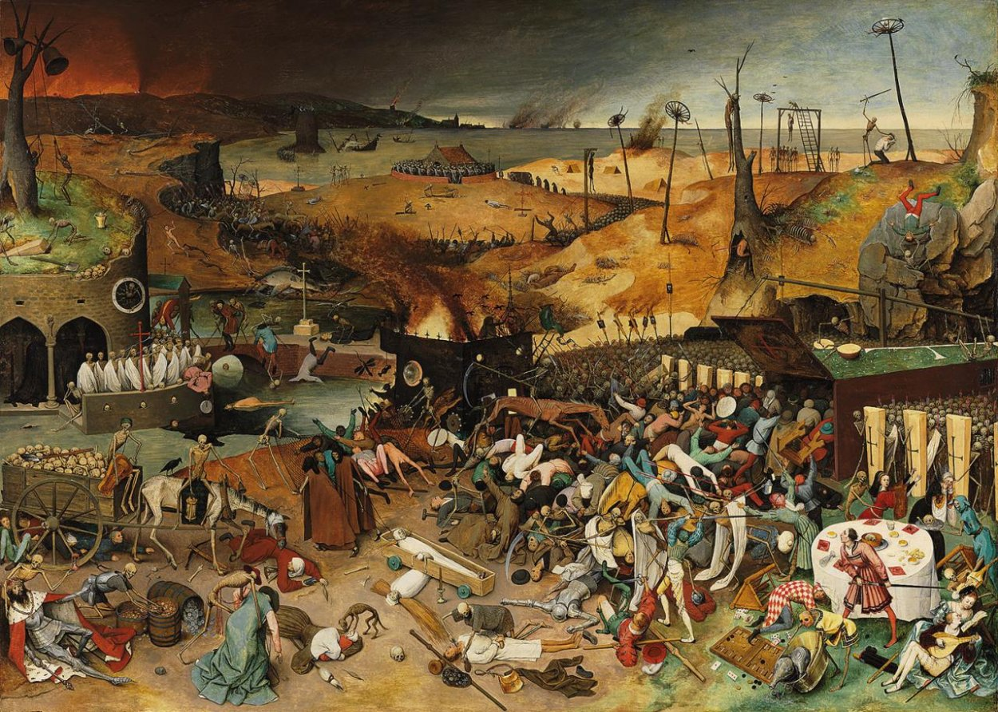
DÔSLEDKY
Keď chýbali ľudia: hospodárske a spoločenské dôsledky
Nedostatok pracovnej sily
Niektoré polia zostali neobrobené; opustené boli aj časti sídiel.
Vyššia vyjednávacia sila
Preživší pracovníci mohli žiadať vyššie mzdy a lepšie podmienky.
Premena vlastníctva
Menil sa prenájom pôdy, dedenie majetku aj využívanie opustených pozemkov.
Dlhé doznievanie
Opakované epidémie brzdili obnovu populácie ešte celé generácie.
Dôsledky neboli všade rovnaké: záviseli od miestnych inštitúcií, vlastníckych vzťahov a ďalších kríz.
Univerzita tretieho veku • Mor – choroba, ktorá menila dejiny
27

Slide 16
DÔSLEDKY
Politické dôsledky: panovníci, šľachta a roľníci
Štát zasahuje
Odpor a napätie
Anglicko prijalo nariadenie o robotníkoch (1349) a zákon o robotníkoch (1351), aby obmedzilo rast miezd a mobilitu pracovnej sily.
Pokusy udržať staré povinnosti vyvolávali konflikty. V Anglicku sa napätie pridalo k príčinám roľníckeho povstania roku 1381.
Západná Európa
Východná Európa
V mnohých oblastiach postupne slablo nevoľníctvo; pracovná sila získala väčšiu vyjednávaciu silu.
Vývoj nebol rovnaký: v časti východnej Európy sa v nasledujúcich storočiach poddanské väzby naopak posilnili.
Mor sám osebe nezvrhol monarchie, ale zmenil rovnováhu medzi prácou, pôdou, majetkom a politickou mocou.
Zdroje: Cohn (2007); Jedwab, Johnson & Koyama (2022); Peters (2023); Oxford Scholarship Online, After the Black Death.
Univerzita tretieho veku • Mor – choroba, ktorá menila dejiny
28

Slide 17
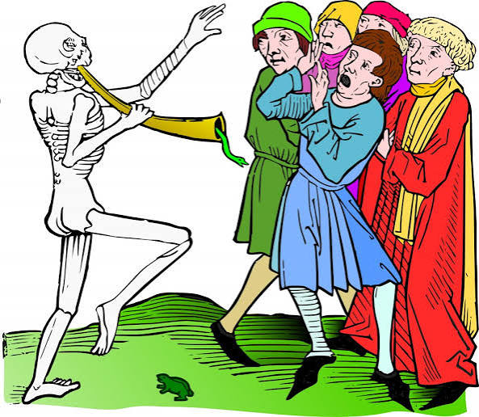
DÔSLEDKY
Vyľudnili sa celé krajiny? Presnejšie je hovoriť o regiónoch
Čo môžeme povedať zodpovedne?
V niektorých oblastiach zomrela približne tretina až polovica obyvateľov, miestami aj viac.
Niektoré dediny a osady boli opustené alebo sa už neobnovili v pôvodnej podobe.
Celé štáty nezmizli; ich obyvateľstvo, hospodárstvo a mocenské vzťahy sa však zásadne zmenili.
Opakované vlny moru v ďalších storočiach prehlbovali miestne demografické straty.
Rozlišujme miestne vyľudnenie a zánik štátu.
Univerzita tretieho veku • Mor – choroba, ktorá menila dejiny
29

Slide 18
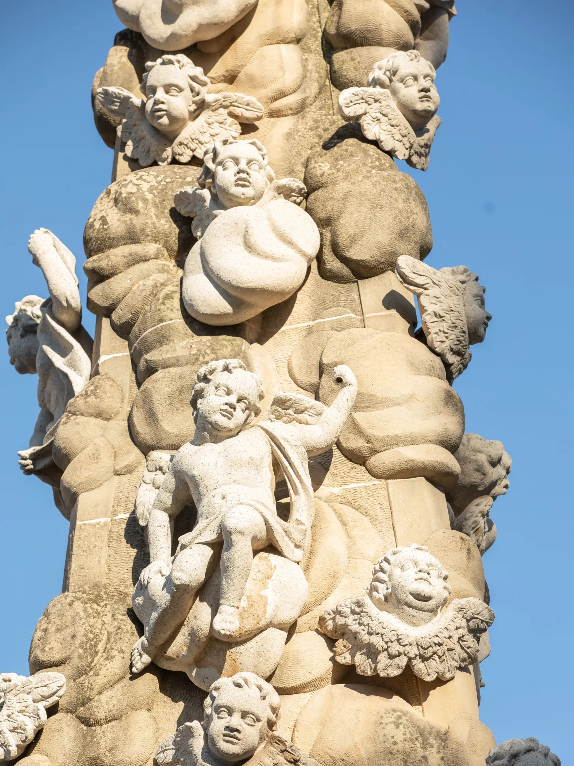
SLOVENSKO
Mor na území dnešného Slovenska
Epidémie aj v našich mestách
Územie dnešného Slovenska bolo súčasťou Uhorského kráľovstva.
Mor sa šíril obchodnými cestami a s pohybom ľudí a vojsk.
Opakované epidémie zasahovali mestá aj vidiecke oblasti.
Začiatok 18. storočia priniesol mimoriadne ničivé vlny.
Univerzita tretieho veku • Mor – choroba, ktorá menila dejiny
13
13

Slide 19
SLOVENSKO
Roky 1709–1710: morová katastrofa
Košice
Banská Štiavnica
Epidémia si vyžiadala veľké straty. Mestské opatrenia zahŕňali kontrolu vstupov a obmedzenia trhov.
Mor vážne zasiahol banské mesto. Spomienku na epidémiu uchováva aj jeho historické centrum.
Epidémia bola zdravotnou, sociálnou aj hospodárskou krízou.
Presné počty obetí sa v historických prameňoch líšia.
Univerzita tretieho veku • Mor – choroba, ktorá menila dejiny
14
14

Slide 20
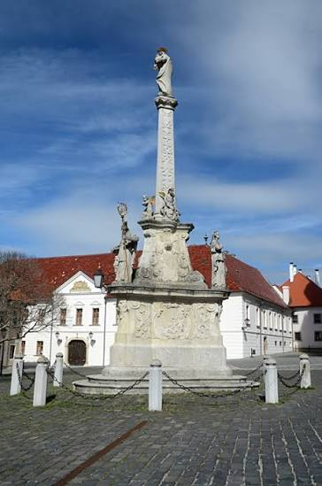
SLOVENSKO
Trnava: mor, tradícia a kolektívna pamäť
Rok 1710 v trnavskej tradícii
Miestna tradícia spája morovú epidémiu s procesiou a úctou k milostivému obrazu Panny Márie Trnavskej.
Náboženskú tradíciu odlišujme od medicínskeho vysvetlenia ústupu epidémie.
Univerzita tretieho veku • Mor – choroba, ktorá menila dejiny
15
15

Slide 21
SLOVENSKO
Morové stĺpy: kamenné pamätníky strachu a nádeje
morový stĺp na Námestí sv. Mikuláša
Pamiatky, ktoré zostali
Banská Štiavnica – súsošie Najsvätejšej Trojice.
Košice – Immaculata na Hlavnej ulici.
Trenčín – morový stĺp na Mierovom námestí.
Trnava – stĺp na Námestí svätého Mikuláša.
Morové stĺpy vyjadrovali vďaku, vieru a prosbu o ochranu.
Obraz je ilustračnou rekonštrukciou barokového stĺpa, nie dokumentárnou fotografiou konkrétnej pamiatky.
Univerzita tretieho veku • Mor – choroba, ktorá menila dejiny
16
16

Slide 22
SLOVENSKO
Čo nám hovoria morové stĺpy?
Kolektívna pamäť
Pamiatky uchovávajú spomienku na obete a prežitie.
Viera a nádej
Ľudia hľadali oporu v náboženstve a spoločenstve.
Umenie a dejiny
Katastrofa zanechala stopu v architektúre a mestskom priestore.
Čo by dnes pripomínal pamätník pandémie?
Univerzita tretieho veku • Mor – choroba, ktorá menila dejiny
17
17

Slide 23
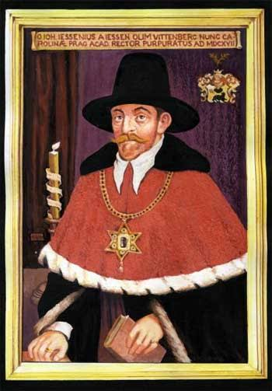
OSOBNOSTI DEJÍN MEDICÍNY
Ján Jesenský – Jessenius a mor v Prahe
1566–1621
Praha, 1606: mor a praktická medicína
Lekár, anatóm,
filozof a univerzitný učenec
Keď Prahu zasiahla morová epidémia, Jesenský pripravil spis De cavenda tollendaque peste consilium – radu o tom, ako sa moru vyhýbať a ako naň reagovať. Text sa zameriaval na prevenciu a dobové možnosti ochrany.
Pochádzal z Horného Jasena (dnes na Slovensku). Pôsobil vo Wittenbergu a Prahe; v roku 1600 vykonal v Prahe známu verejnú pitvu.
Prečo je dôležitý pre dejiny zdravia verejnosti?
Spája lekársku prax, písomné šírenie poznatkov a snahu predchádzať nákaze. Jeho prístup však treba chápať v kontexte medicíny začiatku 17. storočia.
Historická poznámka: prameň dokladá najmä jeho preventívny spis; opatrnejšie je hovoriť o príspevku k dobovej ochrane pred morom než o jedinom či rozhodujúcom organizátorovi protiepidemických opatrení.
Zdroje: Kachlík et al. (2012), Clinical Anatomy; „Jan Jessenius, lékař umírajícího času“, proLékaře.cz; Prague Medical Report – historické traktáty o moru.
32
Univerzita tretieho veku • Mor – choroba, ktorá menila dejiny

Slide 24
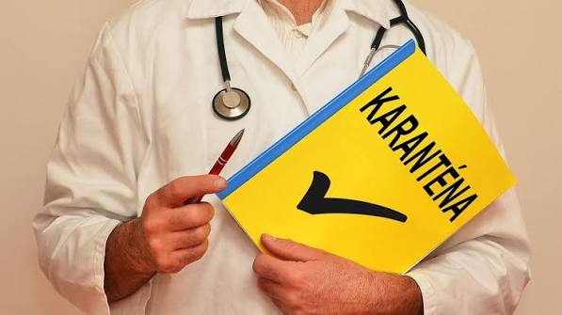
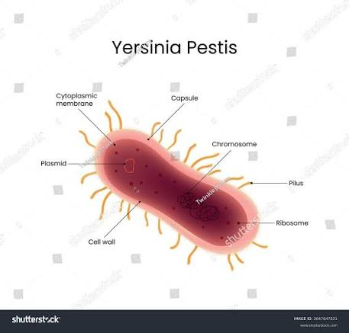
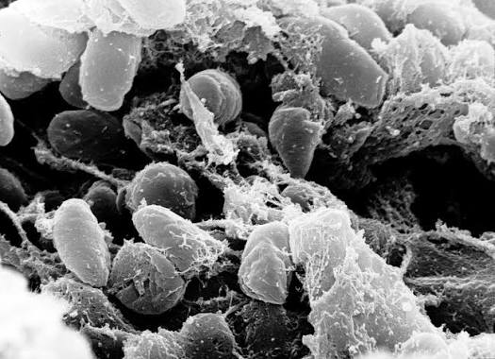
VEDA A PREVENCIA
Od karantény k objavu pôvodcu
1
Karanténa
Kontrola pohybu a izolácia.
2
Mikrobiológia
Pozornosť sa presúva na pôvodcu choroby.
3
Rok 1894
Yersin a Kitasato skúmajú pôvodcu moru.
4
Antibiotiká
Včasná liečba môže zachrániť život.
Univerzita tretieho veku • Mor – choroba, ktorá menila dejiny
18
18

Slide 25
MOR DNES
Rusko, október 2026: čo vieme a čo nie?
Podozrenie nie je potvrdený prípad.
Pracovníčka výskumného pracoviska v Irkutsku zomrela po závažnom zápale pľúc.
Ruské úrady informovali WHO, že v meste neboli potvrdené prípady moru.
Kontakty boli vyšetrené; verejne dostupné informácie nevysvetľovali definitívne príčinu úmrtia.
Situáciu treba hodnotiť podľa nových dôkazov, nie podľa titulkov.
Fotografia zobrazuje všeobecné laboratórne prostredie; nesúvisí priamo s udalosťou v Irkutsku.
Univerzita tretieho veku • Mor – choroba, ktorá menila dejiny
19
19

Slide 26
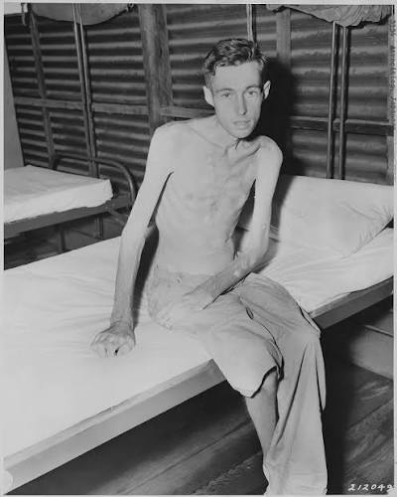
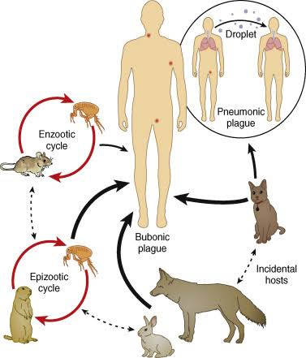
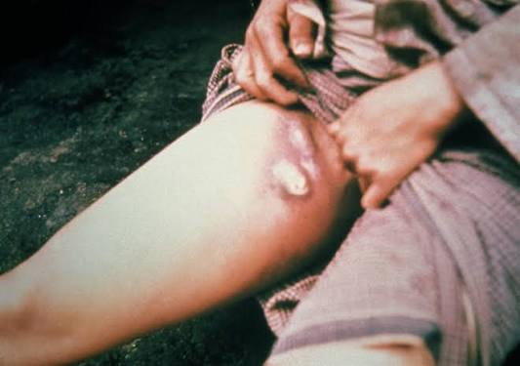
MOR DNES
Čo možno očakávať? Tri možné scenáre
A
Iná príčina
B
Jediný prípad
C
Ďalší prenos
Príčina úmrtia nesúvisí s morom; nevznikne ohnisko moru.
Mor sa potvrdí, ale vyšetrovanie nepreukáže ďalší prenos.
Potvrdí sa pľúcny mor a ďalšie prípady; treba intenzívne opatrenia.
Možné scenáre vysvetľujú postup; nie sú predpoveďou toho, čo sa stane.
Univerzita tretieho veku • Mor – choroba, ktorá menila dejiny
20
20

Slide 27
MOR DNES
Hrozí nám v Európe nová čierna smrť?
Pre bežného obyvateľa Slovenska bez rizikovej expozície nie je dôvod na mimoriadne obavy.
Správa o podozrení neznamená epidémiu.
Moderná diagnostika a antibiotiká zásadne menia možnosti kontroly.
Rozhodujú potvrdené prípady, spôsob prenosu a epidemiologické súvislosti.
Rozvaha je lepšia než strach.
Univerzita tretieho veku • Mor – choroba, ktorá menila dejiny
21
21

Slide 28
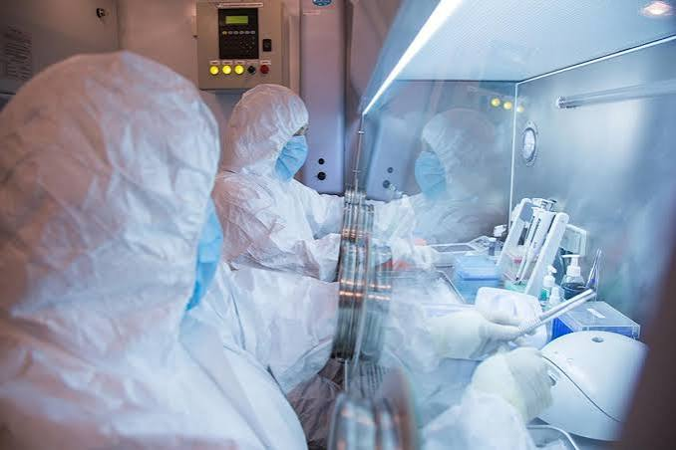
SÚČASNÉ RIZIKÁ
Mor ako biologická zbraň: historické prípady
1346 • Kaffa (Caffa)
1930. – 1940. roky • Japonsko
Studená vojna • Sovietsky zväz
Dobové rozprávanie uvádza, že obliehajúce mongolské vojsko vrhalo do mesta telá obetí moru. Ide o často citovaný, no historicky diskutabilný prípad; nie je dôkazom, že útok spôsobil rozšírenie čiernej smrti po Európe.
Jednotka 731 uskutočňovala výskum biologického boja a počas vojny v Číne použila aj prostriedky spojené s morom. Nasledovali ohniská ochorenia a civilné obete. Išlo o súčasť širšieho programu vojnových zločinov.
Sovietsky program biologických zbraní v 20. storočí zahŕňal vývoj a výrobu morového agensu vo vojenských kapacitách. Verejné odborné zdroje opisujú rozsiahly program, ktorý pokračoval aj napriek záväzkom vyplývajúcim z medzinárodného zákazu.
Dovor o biologických zbraniach (BWC)
Poučenie pre zdravie verejnosti: riziko je zriedkavé, ale dôsledky môžu byť vážne. Včasná diagnostika, surveillance, transparentná komunikácia a medzinárodná spolupráca sú kľúčové.
podpísaný v roku 1972 globálne zakazuje vývoj, výrobu a hromadenie týchto zbraní.
Zdroje: Wheelis (2002), Emerging Infectious Diseases; CDC, Bioterrorism and Plague: Preparedness (2024); National Academies, Firepower in the Lab (2002).
Univerzita tretieho veku • Mor – choroba, ktorá menila dejiny
31

Slide 29
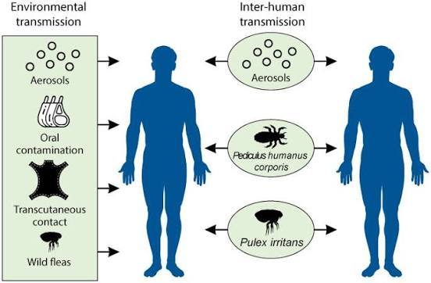
PREVENCIA
Ako sa chrániť pred morom?
1
Vyhýbajte sa hlodavcom
Nedotýkajte sa chorých alebo uhynutých zvierat.
2
Chráňte sa pred blchami
V oblastiach s prírodným ohniskom používajte vhodný repelent.
3
Všímajte si príznaky
Horúčka, slabosť a bolestivé uzliny po rizikovom kontakte vyžadujú vyšetrenie.
4
Konajte rýchlo
Pri podozrení na pľúcny mor vyhľadajte urgentnú zdravotnú pomoc.
5
Sledujte dôveryhodné zdroje
Riaďte sa odporúčaniami zdravotníckych orgánov; neužívajte antibiotiká svojvoľne.
Univerzita tretieho veku • Mor – choroba, ktorá menila dejiny
22
22

Slide 30
NA ZÁVER
Čo nás mor naučil?
V stredoveku ľudia často nevedeli, čo ich zabíja.
Dnes poznáme pôvodcu, cesty prenosu aj účinnú liečbu.
Našou úlohou je využívať vedu, konať včas a zachovať si rozvahu.
Keby ste žili v roku 1348, čo by vám pomohlo prekonať strach z moru? A čo by ste urobili inak dnes?
Diskusia
23

Slide 31
ZDROJE
Zdroje k štatistike a politickým dôsledkom
DeWitte, S. N. (2011). Age Patterns of Mortality During the Black Death in London, A.D. 1349–1350. American Journal of Physical Anthropology. https://pmc.ncbi.nlm.nih.gov/articles/PMC3094018/
University of Oxford, Faculty of History. The Black Death and European Expansion. https://www.history.ox.ac.uk/black-death-and-european-expansion
Jedwab, R., Johnson, N. D., & Koyama, M. (2022). The Economic Impact of the Black Death. Journal of Economic Literature, 60(1), 132–178. https://pubs.aeaweb.org/doi/abs/10.1257/jel.20201639
Cohn, S. K. (2007). After the Black Death: labour legislation and attitudes towards labour in late-medieval western Europe. Economic History Review, 60(3), 457–485.
Peters, M. E. (2023). Government finance and imposition of serfdom after the Black Death. European Review of Economic History, 27(2), 149–173.
Poznámka: ide o odhady z historických prameňov a odborných štúdií; presné počty sa nedajú spoľahlivo určiť.
Univerzita tretieho veku • Mor – choroba, ktorá menila dejiny
30

Slide 32
ZDROJE
Zdroje a poznámka k obrazom
Odborné zdroje
WHO. Plague – Fact sheet, 29. 9. 2026. https://www.who.int/news-room/fact-sheets/detail/plague
WHO. Plague – Questions and answers. https://www.who.int/news-room/questions-and-answers/item/plague
Reuters, 6. 10. 2026. Russia tells WHO there are no plague cases in Siberian city.
Historické zdroje k čiernej smrti, Joan Plantagenetovej a Boccacciovmu Dekameronu.
Historické a miestne zdroje k morovým epidémiám a morovým stĺpom na území dnešného Slovenska.
Dôležitá poznámka: realistické historické scény a obraz barokového námestia v tejto prezentácii sú AI-vytvorené ilustračné rekonštrukcie, nie autentické historické fotografie ani presné zobrazenia konkrétnych udalostí či pamiatok. Texty, tvary a rozloženie sú upraviteľné.
Pred prednáškou odporúčame aktualizovať informácie o Rusku a overiť lokálne historické údaje.
Univerzita tretieho veku • Mor – choroba, ktorá menila dejiny
24
24

